Slide 1

Кураторство специалистов АНО «Школа Дружбы», занимающихся с детьми с ментальными нарушениями
Лосова Оксана Владимировна, главный специалист ЦППМСп ГАУ ДПО «Приморский краевой институт развития образования»

Slide 2

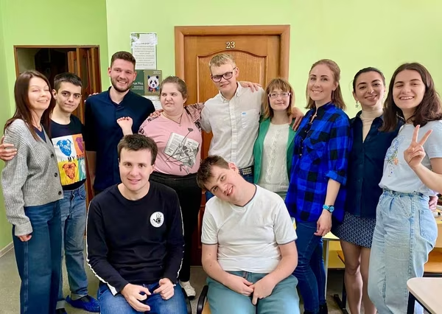


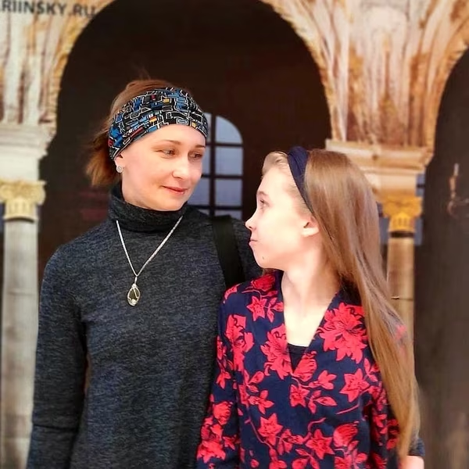
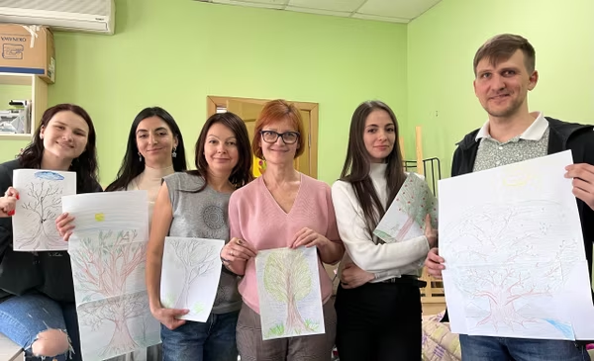

Slide 3
Плюсы взаимодействия
1. Комплексный подход: Объединение усилий позволяет создать более полное и разнообразное образовательное пространство для детей с ОВЗ, учитывающее как академические, так и социальные аспекты.
2. Обмен опытом: Общественные организации могут поделиться своими знаниями о специфических потребностях детей с ОВЗ, а образовательные учреждения — методами преподавания и работы с классом.
3. Доступ к ресурсам: Образовательные организации могут предоставить доступ к учебным материалам, инфраструктуре (например, специализированным кабинетам), а общественные организации — к дополнительным программам и мероприятиям.
4. Социальная интеграция: Совместные проекты способствуют социальной интеграции детей с ОВЗ в общую школьную среду, что положительно влияет на их развитие и восприятие со стороны сверстников.
5. Поддержка семей: Взаимодействие может включать программы поддержки для родителей, что важно для создания единой системы помощи детям.
6. Повышение квалификации специалистов: Совместные тренинги и семинары помогают педагогам развивать навыки работы с детьми ОВЗ.

Slide 4
Трудности с которыми можно столкнуться
1. Различия в подходах: У каждой из организаций могут быть разные цели и методы работы, что может привести к конфликтам или недопониманию.
2. Недостаток ресурсов: Обе стороны могут столкнуться с нехваткой финансовых или человеческих ресурсов для реализации совместных проектов.
3. Бюрократия: Процессы согласования мероприятий между организациями могут быть долгими и сложными из-за административных процедур.
4. Необходимость адаптации программ: Не всегда возможно легко интегрировать программы одной организации в структуру другой без значительных изменений.
5. Риски стереотипов: Существуют риски формирования стереотипов о детях с ОВЗ среди сотрудников образовательных учреждений или волонтёров общественных организаций при недостаточной информированности о потребностях этих детей.
6. Ограниченная вовлеченность родителей: Некоторые родители могут не проявлять интереса к совместным проектам или не доверять сторонним организациям, что снижает

Slide 5



